Slide 1
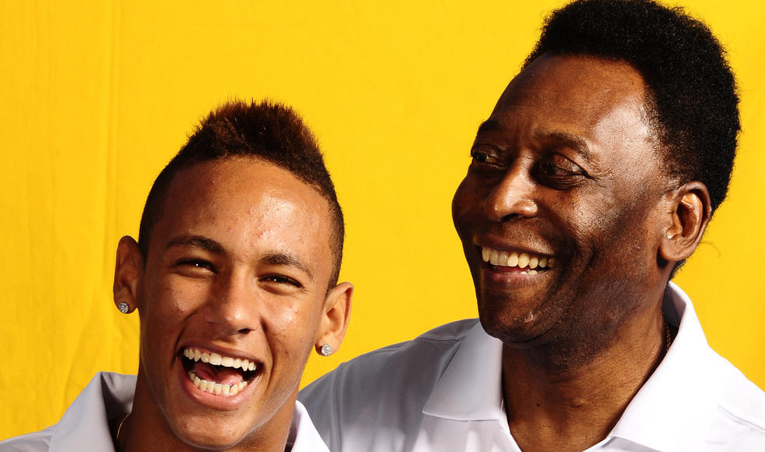

Slide 2
Somos WPP, o maior grupo de comunicação do mundo. Temos todo o know-how da Mediacom, uma das maiores agências globais de mídia. No Brasil, somos o hub Latam para negócios do Esporte. E somos parte da recém lançada holding ESP (Entertainment and Sports Properties), composta por Mediacom Sport, Two Circles, IEG e Bruin Sports Capital.

Slide 3
Lá fora, a Mediacom atende clientes globais em planejamento e negociações de mídia. No Brasil, somos MBA – Mediacom Beyond Advertising. Aqui, representamos grandes ícones do Esporte e também desenvolvemos estratégias vencedoras de desenvolvimento de marca, usando o Esporte como plataforma.

Slide 4
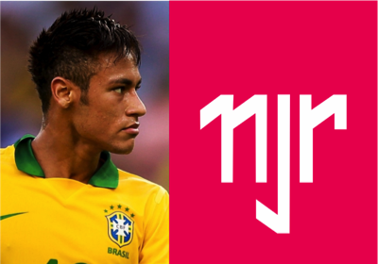
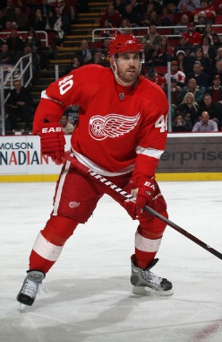

Slide 5
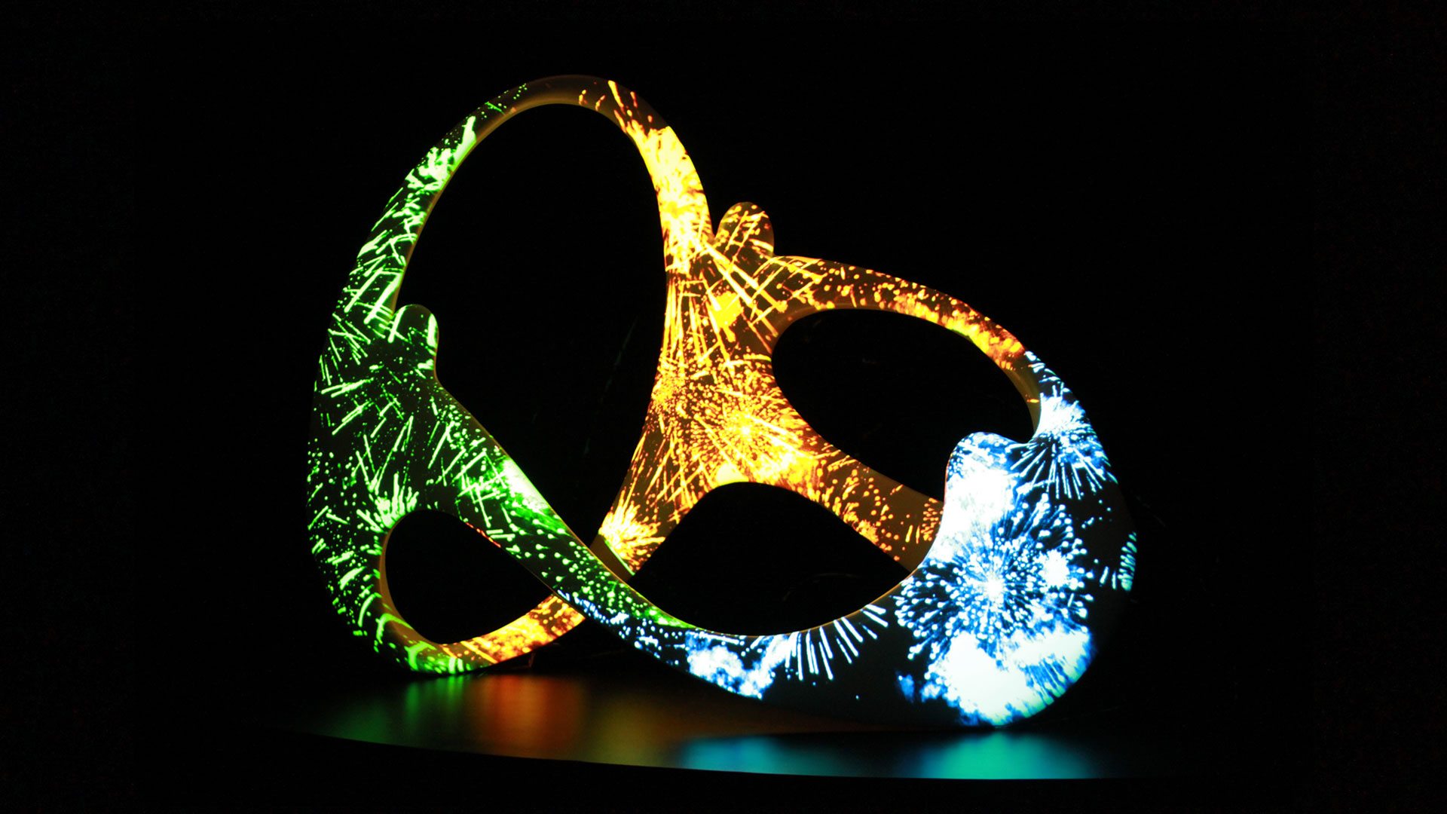
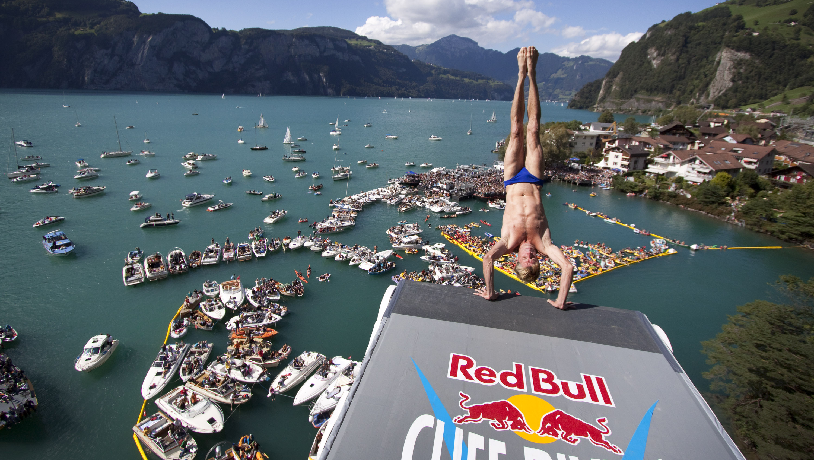
E o assunto do momento é um só:
Jogos Olímpicos. Vamos falar disso?

Slide 6
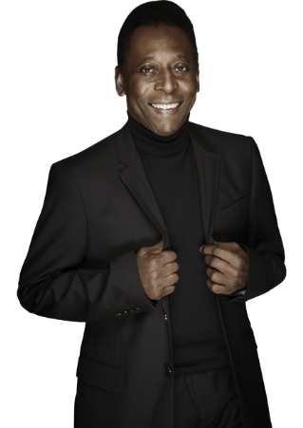
Nós acreditamos no esporte como plataforma para desenvolvimento de marcas e pessoas.

Slide 7
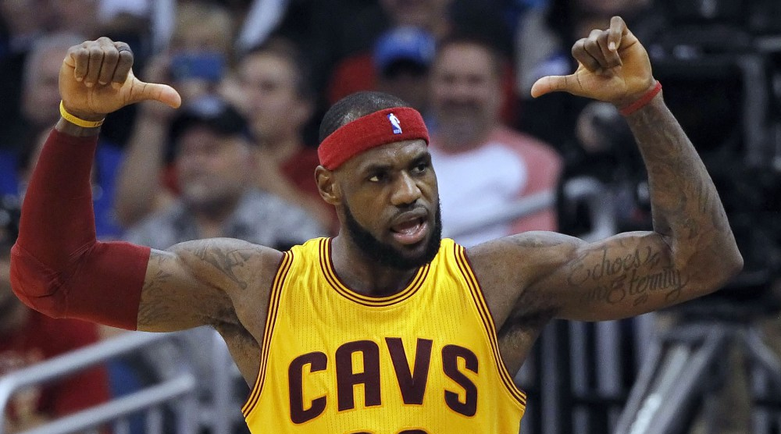
O esporte – os Jogos Olímpicos
ainda mais - é uma fábrica de Heróis.

Slide 8
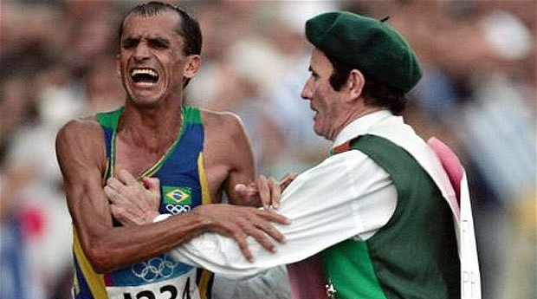
Mas os heróis nem sempre são
os vencedores.

Slide 9
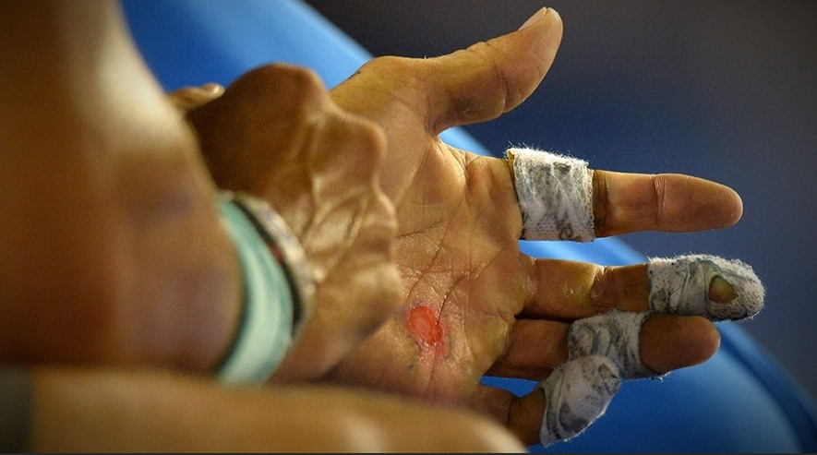
Heróis e vilões. Vitórias e derrotas.
Lágrimas e superação. Ouro, prata, bronze.
O segredo é como contar essas histórias.

Slide 10
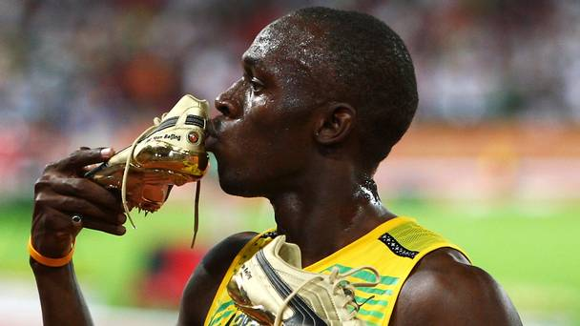
Exposição de marca vale medalha.
Mas fazer sua marca ser parte de uma grande história vale ouro.

Slide 11
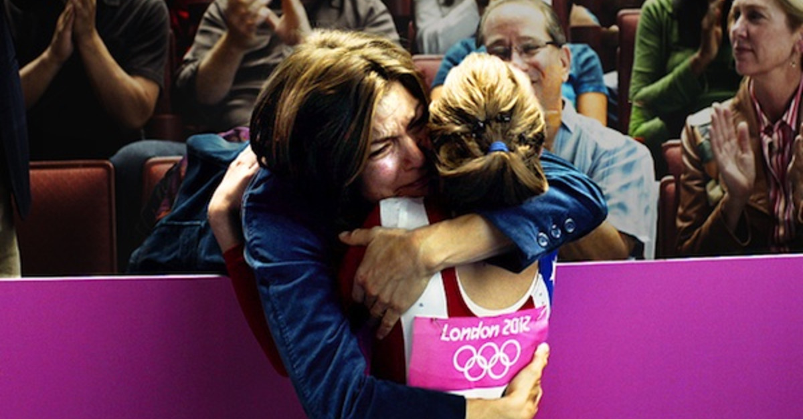
A boa notícia (desculpa, David), é que não importa se sua marca patrocina os Jogos Olímpicos.
O que importa é como você vai contar a sua história entre sua marca e o esporte e impactar o seu consumidor.

Slide 12
E principalmente, como você vai fazer para espalhar essa história.

Slide 13
Vejam esse exemplo de P&G nas Olimpíadas de Londres
Vídeo

Slide 14
Na MBA, chamamos as estas Olimpíadas de “Content and Connection Games”

Slide 15
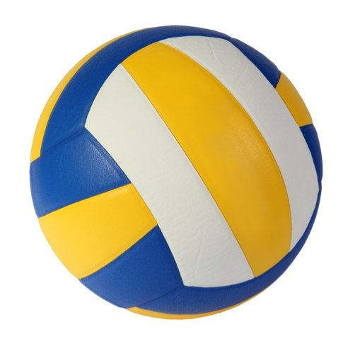
E para fazer parte dos Jogos, você tem 3 opções:
Treinar e atingir o índice olímpico, ser patrocinador
ou seguir os seguintes passos:
ESTRATÉGIA E DEFINIÇÃO DO INVESTIMENTO
CAMADA DE ATIVAÇÃO E CONTEÚDO
CONSTRUÇÃO DO STORYTELLING
EXECUÇÃO E MENSURAÇÃO
E se precisar de ajuda, é só chamar.

Slide 16
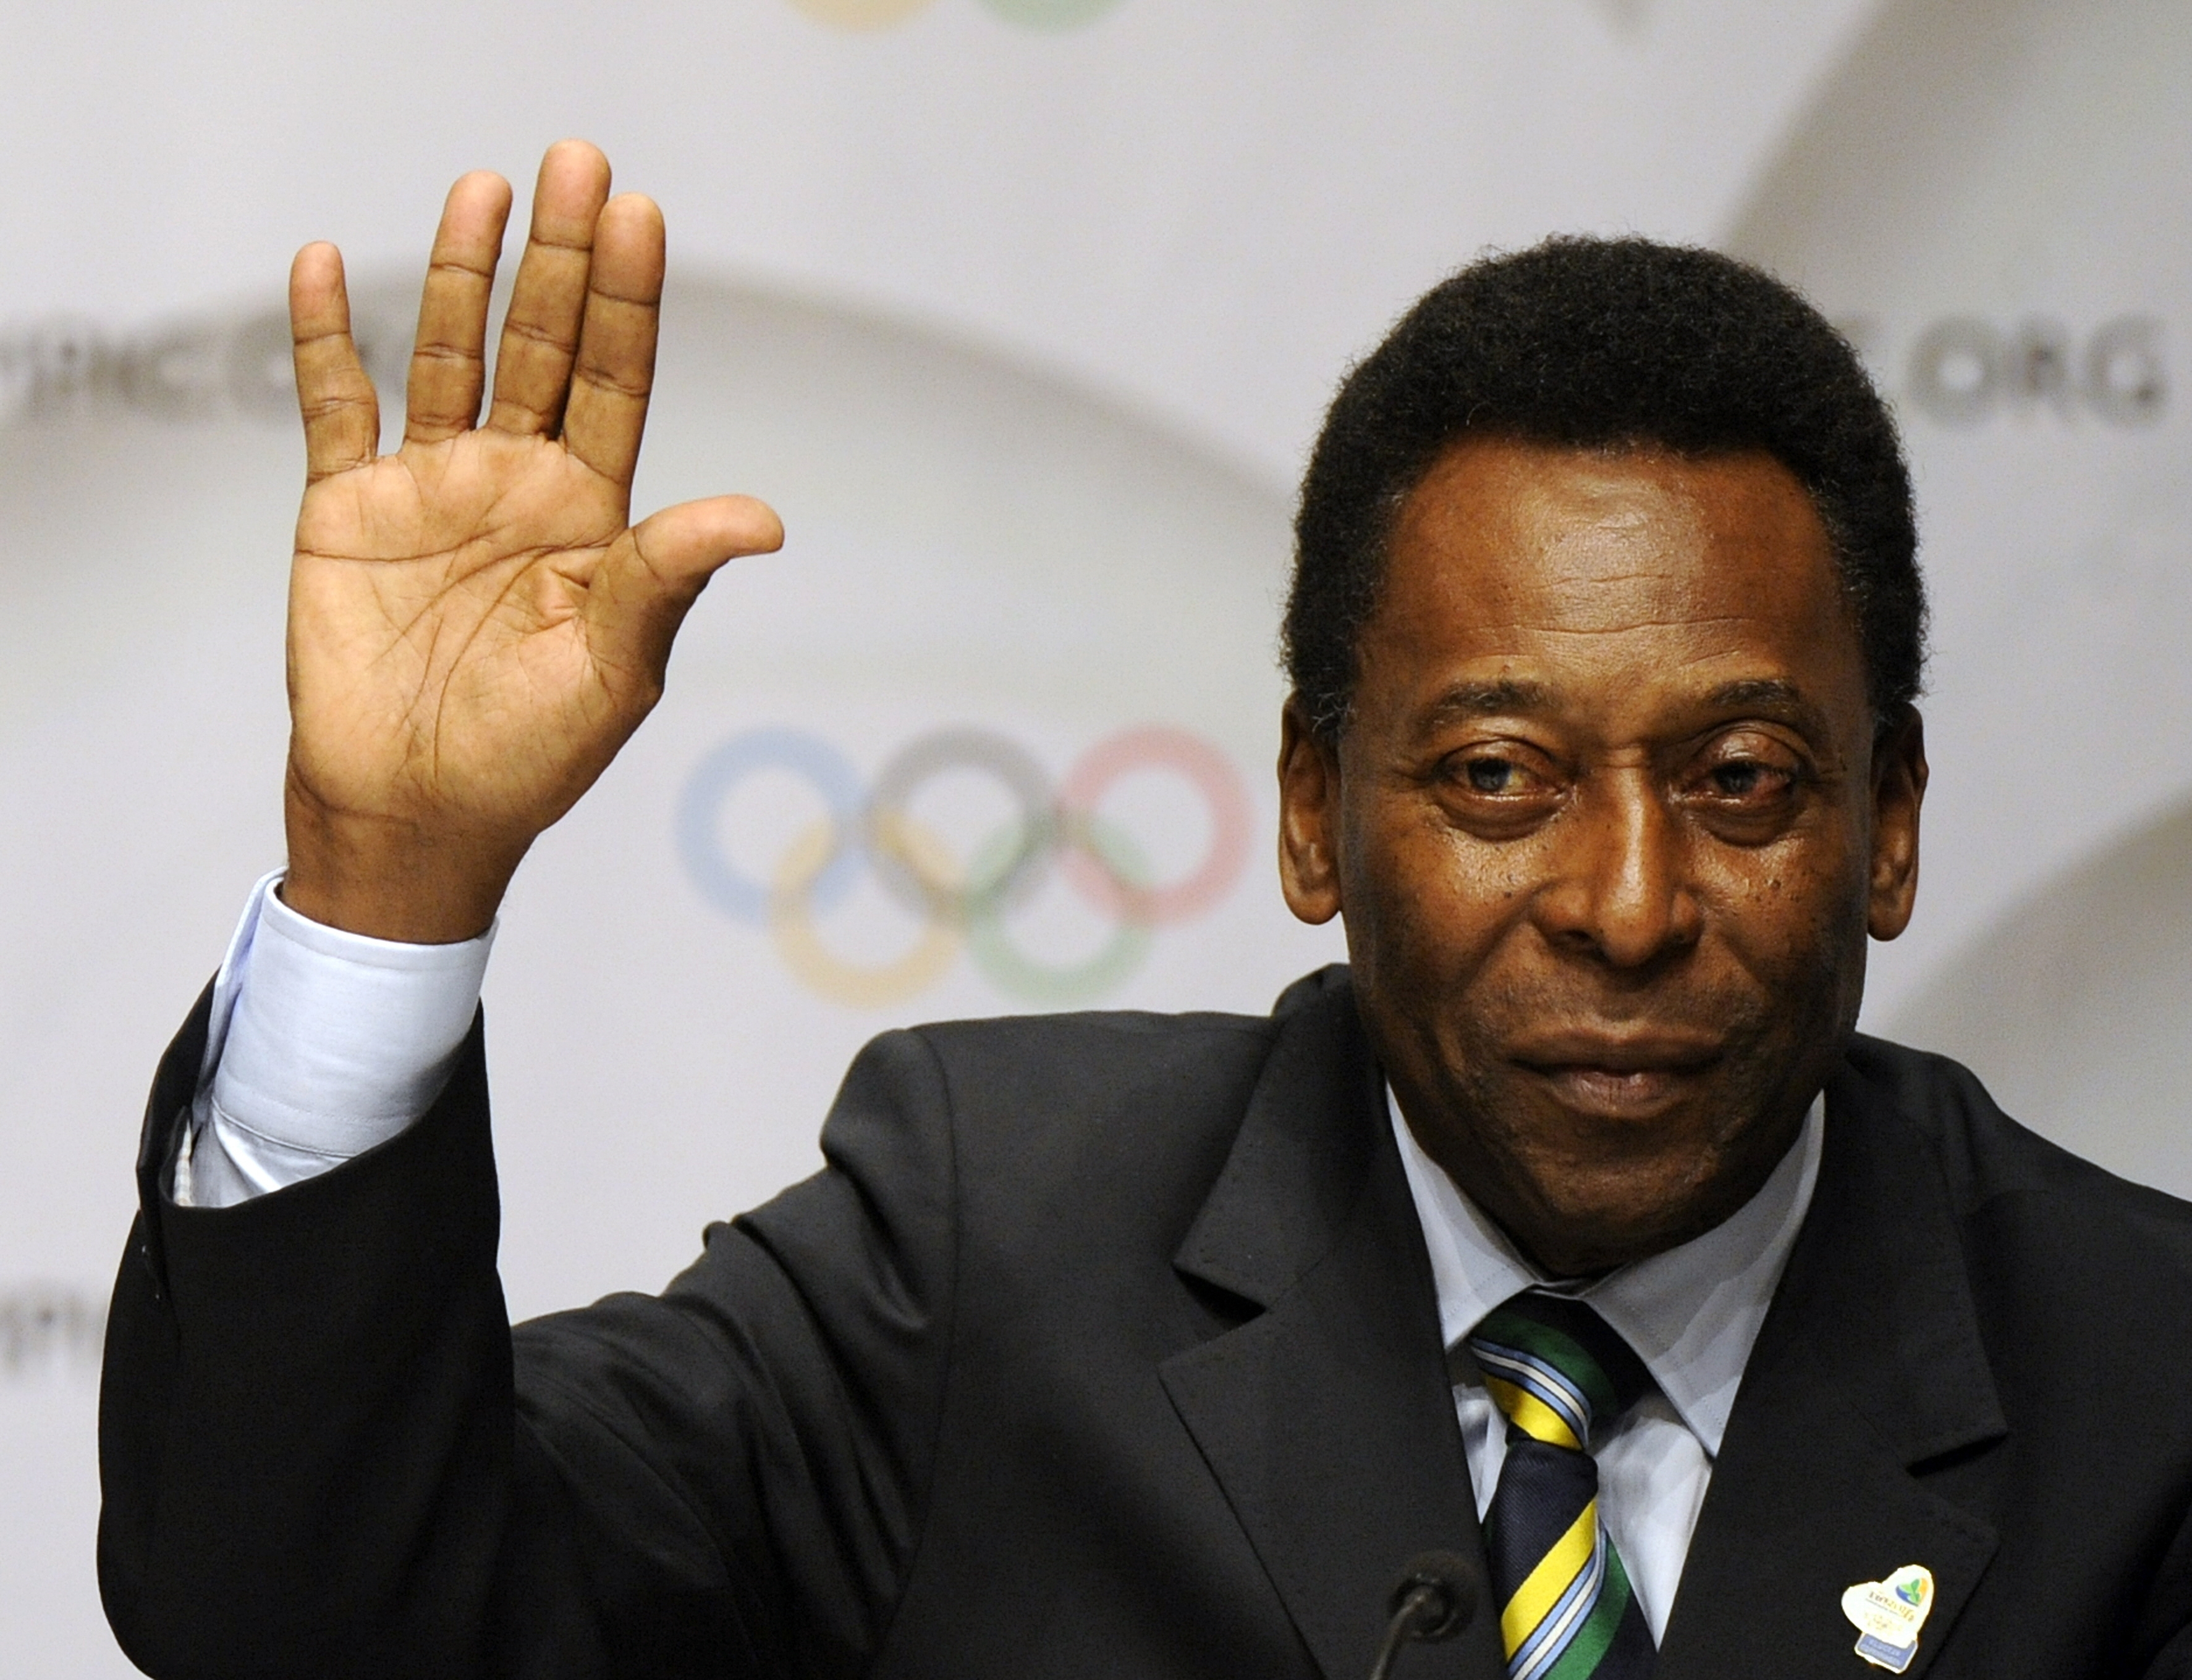
Armenio Neto
Head of Sports
+55 11 5503 9761
+55 11 999 022 220
+55 11 999 587 861
armenio.neto@mbaagency.com
OBRIGADO!

